Slide 1





Angular Final Project 2025 RS-Clone Movie DB
Команда: Angular Masters

Slide 2
Команда
Evgeniia Korolova — Страницы: Home, Movies, People. Копоненты: Header, Menu.
Nikolay Makarevich — Backend. Страницы: Auth, Profile, а так же Routing, Guards.
Alexey Trukhlyayev — Team Lead, CI/CD, Error monitoring, Deploy. Страницы: Filters, Search, Footer

Slide 3
Цель и описание проекта
Цель: создать SPA для управления персональной базой фильмов.
Ключевые возможности: регистрация пользователей, просмотр списков по категориям, поиск фильмов через TMDb API, просмотр карточки фильма, формирование и просмотр коллекций («избранное», «смотреть позже»).

Slide 4
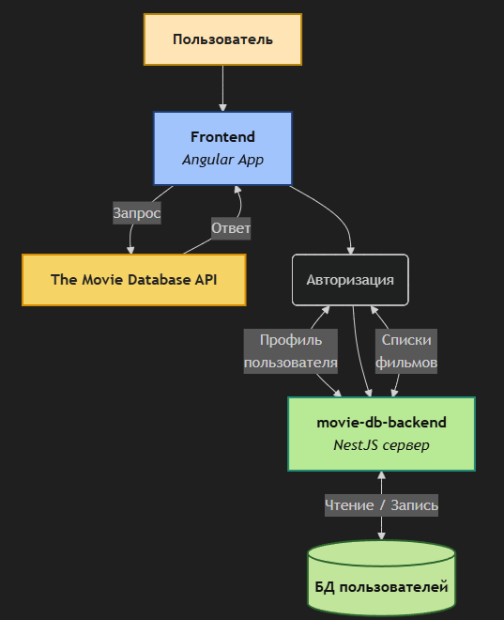
Архитектура проекта
Диаграмма:
Frontend: Angular SPA
Backend: NestJS API
TMDb API
Database: Postgresql (Prisma)

Slide 5
Технологии и стек
Angular 20 + TypeScript
RxJS + Signals
NgRx Signals (глобальное состояние)
NestJS (бэкенд)
Netlify + GitHub Actions
ESLint, Prettier, Husky
Semantic-release

Slide 6
Управление состоянием
RxJS → API и асинхронные потоки.
toSignal() → преобразование потоков в удобное состояние (мост между RxJS и сигналами).
signal() → локальное управление состоянием UI.
NgRx Signals → глобальное состояние (профиль, избранное)

Slide 7
CI/CD
GitHub Actions: lint → тесты → билд
Netlify: deploy + deploy preview
Semantic release: автоматический changelog, версии, теги

Slide 8
Демонстрация
Регистрация / логин.
Разделы главной страницы.
Поиск фильмов.
Movies по категориям.
Filter.
Страница фильма.
Коллекции.
Страница профиля.

Slide 9
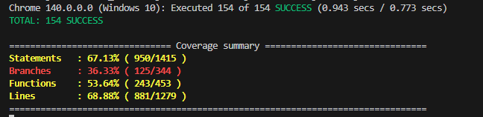
Тестирование и качество кода
Unit tests (Jasmine + Karma)
ESLint + Prettier + Husky (pre-commit и pre-push hooks)
Обязательный код-ревью каждого PR

Slide 10
Netlify деплой
Deploy previews на PR и Автодеплой при мерже PR
Netlify-функции для секретов для API_KEY

Slide 11
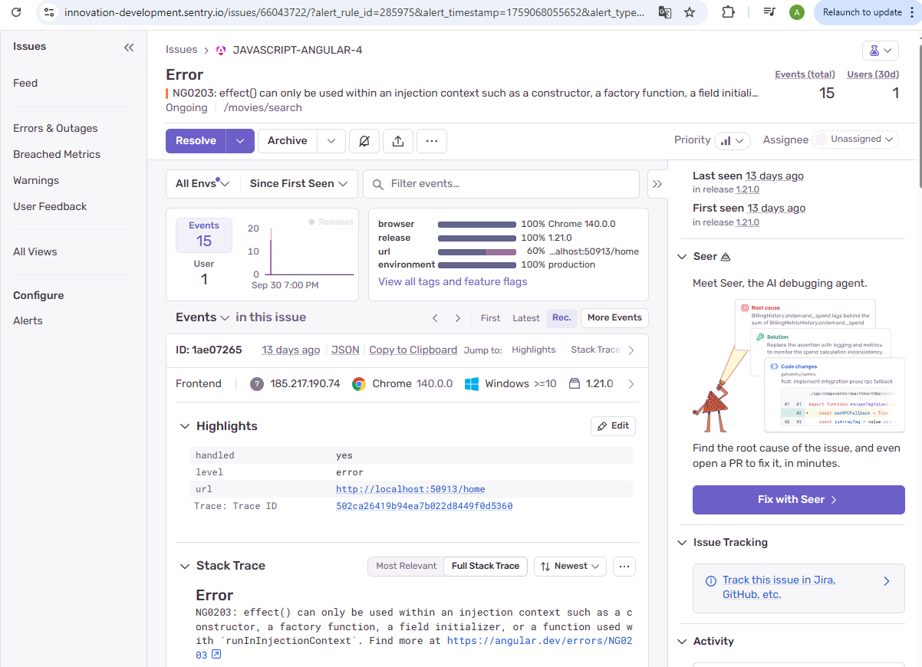
Error Monitoring
Sentry интеграция:

Slide 12
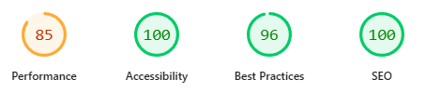
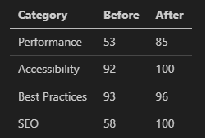
Оптимизация и производительность
Lighthouse результаты
таблица Before/After

Slide 13
Проблемы и решения
CI/CD пайплайны → решали экспериментами и помощью ментора
Различия Linux/Windows → контейнеризация + хостинг бэкенда
Signals (новая технология) → изучение документации + практика

Slide 14
Планы по развитию
Улучшить покрытие тестами
Добавить многоязычность
Включить больше возможностей для выборки фильмов пользователями

Slide 15
Выводы и навыки
Работа с Angular 20 и Signals
Настройка CI/CD, Netlify, Semantic release
Full-stack взаимодействие (NestJS + Angular + TMDb API)

Slide 16
Q&A
GitHub repository: https://github.com/exact84/RS-Clone
GitHub Project: https://github.com/users/exact84/projects/1
Netlify deploy: https://rs-clone.netlify.app/

